Slide 1
О методах машинного обучения
Евгений Борисов

Slide 2
О методах машинного обучения
изучаем
предметную область
собираем / загружаем
данные
анализ данных (EDA)
отбираем признаки
извлекаем признаки
запускаем модель
в работу
оценка модели
формулируем задачу ML
выбираем модель
обучаем модель
доп. преобразования
признаков

Slide 3
О методах машинного обучения
основные формы данных
- таблицы: CSV-файлы, Excel, БД (SQL).
- текст: сообщения, отзывы, статьи и т. д.
- временные ряды: значения, упорядоченные по времени.
- изображения: файлы JPEG, PNG и др.
- аудио: звуковые файлы, WAV, MP3.
- видео: файлы AVI, videostream
- геопространственные: координаты и др.

Slide 4
О методах машинного обучения
источники данных для экспериментов
- репозиторий библиотеки Scikit-Learn
- репозиторий UCI
- Kaggle
- WEB (Wikipedia)
- открытые БД в internet
- синтетические (сгенерированные) данные

Slide 5
О методах машинного обучения
EDA / Exploratory Data Analysis
(анализ и визуализация данных)
- понять организацию данных
- выявить пропуски и аномалии
- проверить связи между различными признаками и целевой переменной
- сформулировать и проверить гипотезы о данных,
пример гипотезы: «клиенты-девочки тратят больше»
инструменты EDA
- визуализация данных: гистограммы, тепловые карты и т.п.
- статистический анализ: среднее, медиана, стандартное отклонение, корреляция

Slide 6
схема применения методов ML
признаки ( feature extraction / feature engineering )
отображение данных, специфических для предметной области,
в точки пространства признаков
Типы признаков
- количественные непрерывные (ℝ)
- количественные дискретные (ℕ)
- бинарные (да/нет)
- категориальные номинальные (цвет)
- категориальные порядковые (оценка успеваемости)
- временные отметки
собираем признаки формируем матрицу датасета

Slide 7

О методах машинного обучения
https://github.com/vishwasbasotra/Flower-Classification-WebApp

Slide 8
О методах машинного обучения
Основные типы задач ML
Классификация - разделение на части
Кластеризация - формирование групп
Регрессия - восстановление зависимости

Slide 9
О методах машинного обучения
Методы решения задач машинного обучения
способы организации данных
"с учителем" (supervised)
- размеченные данные
"без учителя" (unsupervised)
- не размеченные данные
"частичное обучение" semi-supervised
- частично размеченные данные
"с подкреплением" reinforcement
- датасет в явном виде отсутствует

Slide 10
О методах машинного обучения
Методы решения задач машинного обучения
способы организации данных
"с учителем" (supervised)
- размеченные данные
"без учителя" (unsupervised)
- не размеченные данные
"частичное обучение" semi-supervised
- частично размеченные данные
"с подкреплением" reinforcement
- датасет в явном виде отсутствует
модели
Метрические: k-Neighbors
Статистические: Naive Bayes
Логические: Decision Tree
Линейные: SVM, MLP
Композиции: AdaBoost

Slide 11

О методах машинного обучения
https://scikit-learn.org/stable/tutorial/machine_learning_map/

Slide 12
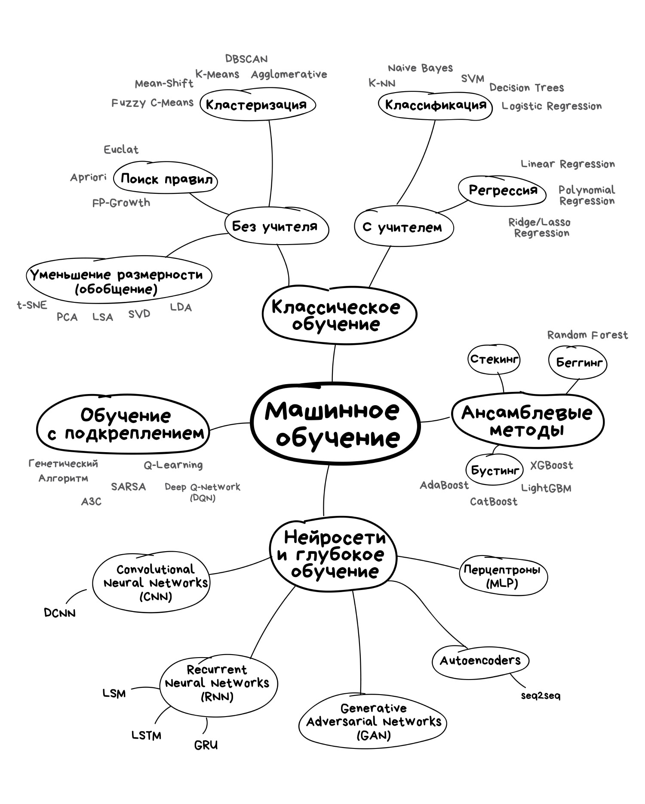
О методах машинного обучения
https://vas3k.blog/blog/machine_learning/

Slide 13
Литература
Борисов Е.С. Методы машинного обучения. 2026
https://github.com/mechanoid5/ml_lectorium_2026_II
Борисов Е.С. Методы обработки текстов на естественном языке. 2026
https://github.com/mechanoid5/ml_nlp_2026_I
Машинное обучение для людей
https://vas3k.ru/blog/machine_learning/
Константин Воронцов - Машинное обучение. ШАД Яндекс
https://www.youtube.com/playlist?list=PLJOzdkh8T5kp99tGTEFjH_b9zqEQiiBtC
Константин Воронцов Машинное_обучение. курс_лекций.
http://www.machinelearning.ru/wiki/index.php?title=Машинное_обучение_(курс_лекций,_К.В.Воронцов)
Радослав Нейчев - Машинное обучение, ФПМИ, 2020
https://www.youtube.com/playlist?list=PL4_hYwCyhAvZyW6qS58x4uElZgAkMVUvj
Введение в Feature Engineering для начинающих дата-сайентистов и ML-инженеров
https://habr.com/ru/companies/skillfactory/articles/842444/

